Slide 1
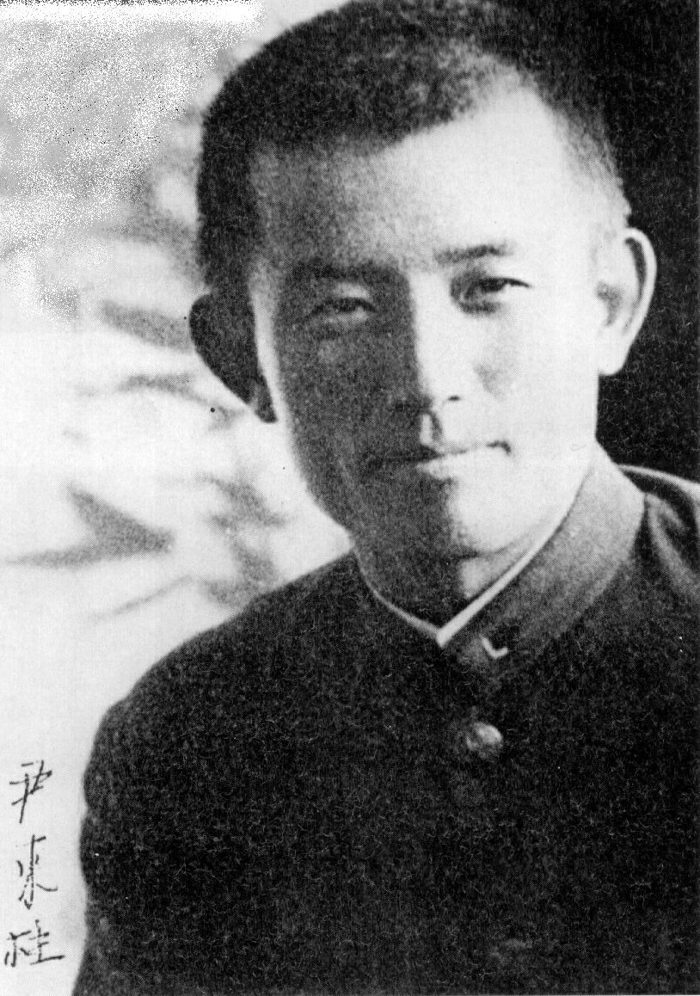
윤동주
2017054593: 두해흠
2017055623: 전소분
2017057856: 해요요
2018000337: 장호우
2018058404: 손문개
9348220184: QUANHUIYAN

Slide 2
시인소개
01
시인의 역사적 배경
02
시인의 생애
03
CONTENTS
십자가
04
별 헤는 밤
05
서시
06

Slide 3
시인소개
/01
.

Slide 4
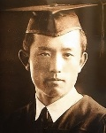
시인소개
윤동주 시인, 독립운동가
출생-사망
1917년 12월 30일 - 1945년 2월 16일
가족
동생 윤일주
관련정보
네이버[오디오클립] - 윤동주 시 100선

Slide 5
시인의 역사적 배경
/02
.

Slide 6
역사적 배경
시가 창작이 시작되기 때문에 일본 강점기에 부여했다 시가의 정신은 특별한 의미에 있다
더욱 구체적으로 그의 시가 창작 시기는 1930년대 후반에서 해방되기 전이라고 말한다우리는윤동주의 시를 통해 알 수 있는 상황과 일본을 침략하지만 정책이다
19세기 후반 일본 30우리 민족이 말하지 마라가혹하게 진압으로 최소한의 자존심을 상하게 했어,어떤 민족 정신 살아. 어려운 일은 모두 한가지이런 상황에서 견딜 수 없을
당시 많은 문인 및 진압해통합제 등으로 일본과 친일 단체 주민 탄압
협력그러나 시인이 그들에게 굴복하지 않고 홀로 시 창작을 시작하여 민족의식을 바탕으로 반항의식을 담은 시를 만들었으니 그의 존재의 의미는 매우각별하다.

Slide 7
역사적 배경
민족주의 성향이 짙은 명동마을에서 태어났고 독실한 기독교인이었다.
한국 현대 시인의 현대주의 시에 관심이 많아 독립운동 혐의로 체포돼 옥고를 치렀다.
창각 경력

Slide 8
윤동주의 생애
/03
.

Slide 9


소년 시절
1925년 명동소학교에 입학
1935년 평양 숭실중학교로 전학
문예지 《새 명동》을 발간함
숭실활천(崇實活泉) 제15호에 시 공상(空想)을 발표함
1931년 대랍자학교에 입학
1936년 광명중학교로 편입
중국인 관립학교
「병아리」
「빗자루」
「오줌싸개지도」
용정 은진중학교에 입학
1938년 연희전문학교에 입학
가족이 용정으로 이사함
연희전문학교는 연세대학교의 전신
「달을 쏘다」
「자화상」
「새로운 길」

Slide 10
일본 유학
1942년 3월
일본으로 건너가 도쿄 릿쿄 대학 문학부 영문과 입학
1942 년 10월
교토 도시샤 대학 영문학과에 편입
1943년 7월 14일
귀향길에 오르기 전 사상범으로 일본 경찰에 체포됨

Slide 11
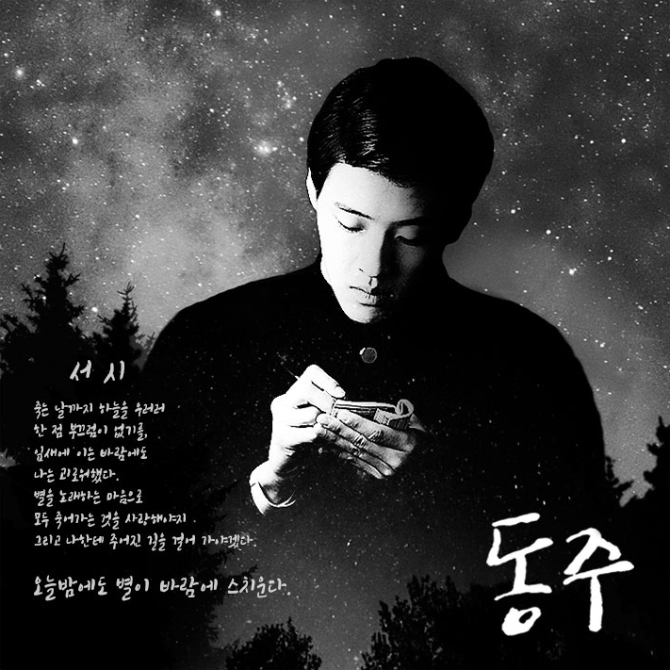
작품
《새 명동》
《서시(序詩)》
《또 다른 고향》
《십자가》
《별 헤는 밤》
《하늘과 바람과 별과 시》
《사진판 윤동주 자필 시고전집》
《별을 사랑하는 아이들아》

Slide 12
전쟁시기
/04
.

Slide 13
시를 소개
/05
.

Slide 14
시를 소개
십자가 — 윤동주
쫓아오던 햇빛인데
지금 교회당 꼭대기
십자가에 걸리었습니다.
첨탑이 저렇게도 높은데
어떻게 올라갈 수 있을까요
종소리도 들려오지 않는데
휘파람이나 불며 서성거리다가
괴로웠던 사나이
행복한 예수 그리스도에게
처럼
십자가가 허락된다면
모가지를 드리우고
꽃처럼 피어나는 피를
어두워가는 하늘 밑에
조용히 흘리겠습니다

Slide 15
십자가
유고 시집 『하늘과 바람과 별과 시』(1948)에 수록된 윤동주의 시 작품.
어두운 현실을 자기 희생을 통해서 밝히고자 하는 순교자적 자세가 상징적으로 형상화된 작품이다.
이 시에서 주목되는 시어는 중심 소재인 ‘십자가’다

Slide 16
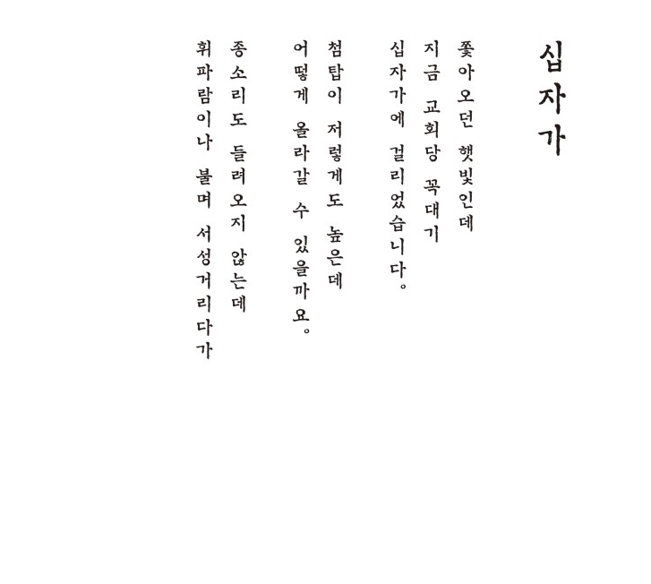
‘절망 속에서 꽃을 피우다.’
제1련:
제2,3련
‘햇빛’은 시적 화자의 이상이나 희망을, ‘십자가’는 삶의 목표를 상징한다
삶의 목표와 거기에 도달할 수 없는 시적 화자의 거리감 혹은 의지와 실천의식의 괴리에서 오는 망설임과 고민이 나타나 있다.

Slide 17
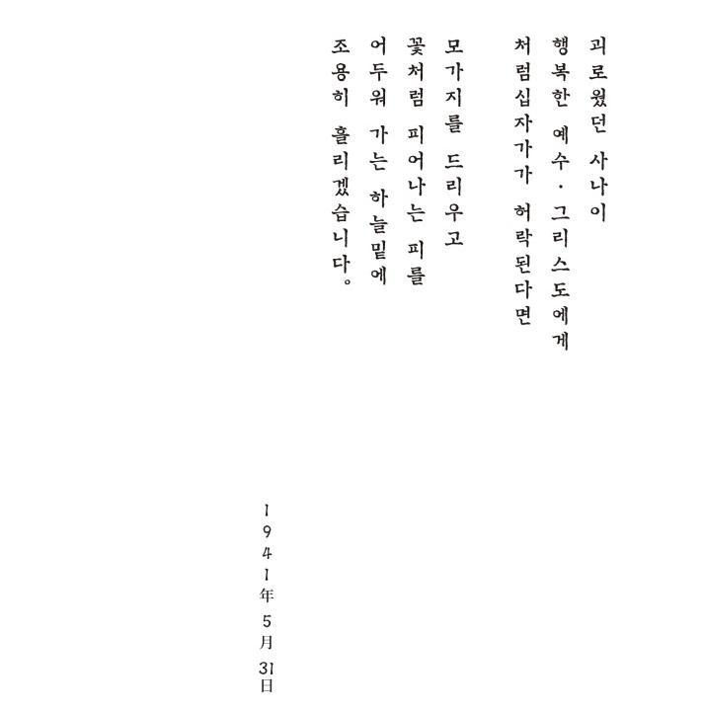
‘절망 속에서 꽃을 피우다.’
제4,5련
반전을 꾀하며 결의에 찬 속죄양 의식과 순절정신을 드러내고 있다.
윤동주 시 십자가는 순수한 청년의 마음이 잘 묻어나 있다.시대를 괴로워하는 청년은 십자가에 매달린 햇빛의 긴 그림자를 바라보며 꽃처럼 피어나는 저녁 노을을 피라 생각하며 어두 어가는 하늘 밑에 흘리고 있다고 생각한다.무엇을 괴로워했는지,무엇을 구원받고 싶었는지 십자가를 바라보며 예수의 진정한 사랑을 애처롭게 구애하고 있었기 때문에 꽃처럼 피어나는 피를 조용히 흘리었다고 믿어진다.

Slide 18
시를 소개
어머님, 나는 별 하나의 아름다운 말 한마디씩 불러봅니다, 소학교 때 책상을 같이했던 아이들의 이름과, 패, 경, 옥,이런 이국 소녀들의 이름과, 벌써 애기 어머니 된 계집애들의 이름과, 가난한 이웃 사람들의 이름과, 비둘기, 강아지,토끼, 노새, 노루, 프랑시스 잠, 라이너 마리아 릴케 이런 시인의 이름을 불러봅니다,
이네들은 너무나 멀리 있습니다.
별이 아슬히 멀듯이,
어머님, 그리고 당신은 멀리 북간도에 계십니다.
나는 무엇인지 그리워
이 많은 별빛이 내린 언덕 위에
내 이름자를 써보고,
흙으로 덮어버리었습니다.
딴은 밤을 새워 우는 벌레는
부끄러운 이름을 슬퍼하는 까닭입니다.
그러나 겨울이 지나고 나의 별에도 봄이 오면
무덤 위에 파란 잔디가 피어나둣이
내 이름자 묻힌 언덕 위에도
자랑처럼 풀이 무성할 거외다.
별 헤는 밤 — 윤동주
계절이 지나가는 하늘에는
가을로 가득차 있습니다.
나는 아무 걱정도 없이
가을 속의 별들을 다 헤일 듯합니다.
가슴 속에 하나 둘 새겨지는 별을
이제 다 못 헤는 것은
쉬이 아침이 오는 까닭이요,
내일 밤이 남은 까닭이요,
아직 나의 청춘이 다하지 않은 까닭입니다.
별 하나에 추억과
별 하나에 사랑과
별 하나에 쓸쓸함과
별 하나에 동경과
별 하나의 시와
별 하나의 어머니, 어머니

Slide 19
시를 소개
서시 — 윤동주
죽는 날까지 하늘을 우러러 한 점 부끄럼이 없기를.
잎새에 이는 바람에도 나는 괴로워했다.
별을 노래하는 마음으로
모든 죽어가는 것을 사랑해야지.
그리고 나한테 주어진 길을 걸어가야겠다.
오늘밤에도 별이 바람에 스치운다.

Slide 20
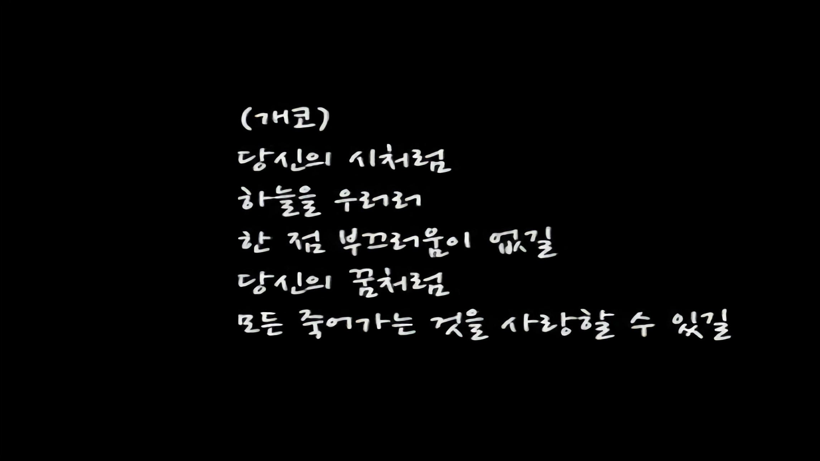

Slide 21

잘 들어 주셔서 감사합니다.
Thank you for listening.

